Slide 1

202X
呼吸衰竭病例
预防呼吸衰竭急救措施
Input the title contentInput the title contentInput the title contentInput the title contentInput the title contentInput the title contentInput the title contentInput the title contentInput the title contentInput the title contentInput the title contentInput the title content
宣讲人：XXX 时间：XXX..XX

Slide 2
+
目录/CONTENT
1
2
3
4
病例介绍
治疗原则
护理诊断
健康指导
输入你的标题文字
输入你的标题文字
输入你的标题文字
输入你的标题文字

Slide 3
第一章
PART.01
病例介绍
Input the title contentInput the title contentInput the title contentInput the title contentInput the title contentInput the title contentInput the title contentInput the title contentInput the title contentInput the title contentInput the title contentInput the title content

Slide 4

病例介绍
病历汇报：
患者张新财，男，69岁，以“反复咳嗽、咳痰10年，气短3年，加重1周”之主诉于2018年3月28日入住呼吸内科。
患者10年前因受凉后出现阵发性咳嗽，咳痰，为白色泡沫痰，近3年来，咳嗽咳痰症状发作频繁，且伴有胸闷、气短，以活动及咳嗽后为著，偶有呼吸困难，曾多次住院治疗。
1周前再次受凉后出现阵发性咳嗽、咳痰，为白色泡沫痰，不易咳出，静息时感胸闷、气短，夜间侧卧休息，伴头痛、头晕，无畏寒、发热，在社区医院输液治疗后症状无缓解。
为进一步诊治，急来我院，门诊以“1、Ⅱ型呼吸衰竭 2、慢性支气管炎急性发作
慢性阻塞性肺气肿 4、慢性肺源性心脏病”收入院。否认“糖尿病、高血压” 等慢性病病史。入院时患者测生命体征：T：36.8℃，P：114次/分，R：26次/分，BP：130/80mmHg.平车推入病房，患者神志清，精神差，口唇及甲床紫绀，双下肢水肿，遵医嘱给予Ⅰ级护理，报病重，氧气吸入2升/分，心电监测及血氧饱和度监测。治疗给予抗感染、祛痰、平喘、改善循环等对症治疗。入院后患者咳嗽、气短症状较前减轻。

Slide 5

病例介绍
实验室检查结果：
血气分析：pH：7.37，PCO2：70mmHg，PO2：35mmHg，HCO3-：39.5mmol/L，BE：-8.5mmol/L，SPO2：62.5%。
凝血四项：凝血酶原时间：15.3秒，凝血酶原时间比值：1.28。
常量元素： K:3.8mmol/L，Na:140.3mmol/L,Ca：2.04mmol/L，Cl：93.3mmol/L.
凝血酶时间：15.5秒，部分凝血活酶时间：30.5秒
胸部CT示：胸廓对称，肺窗示双肺纹理增多、增粗，呈“网格状”改变，部分支气管壁增厚，呈“双轨状”。双肺上叶可见多发类圆形低密度透亮区，边界清楚。左肺上叶尖后段可见点状高密度钙化影。纵膈内未见肿块及肿大淋巴结。
肝功：总蛋白：57.9g/L,白蛋白：37.2g/L，球蛋白：20.7g/L，总胆红素：20.2umol/L

Slide 6
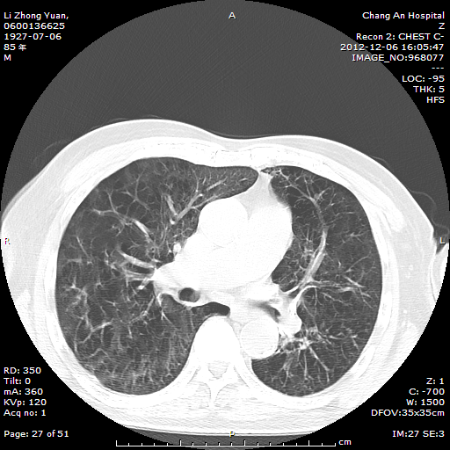
病例介绍
CT照片

Slide 7

疾病相关知识
一、定义
各种原因引起的肺通气和(或)换气功能严重障碍，以致在静息状态下亦不能维持足够的气体交换，导致缺氧伴(或不伴)二氧化碳潴留，从而引起一系列生理功能和代谢紊乱的临床综合征。临床表现为呼吸困难、发绀等。

Slide 8
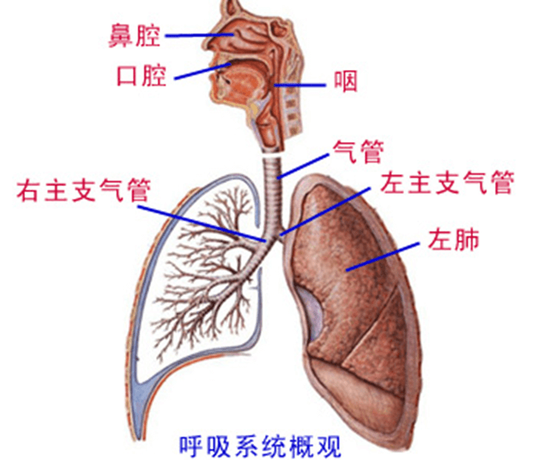
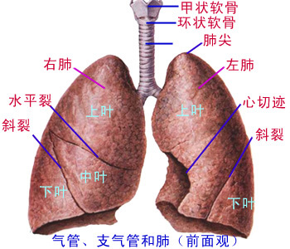
疾病相关知识

Slide 9
疾病相关知识
按动脉血气 分析结果 | Ⅰ型呼衰：PaO₂＜60mmHg PaCO₂降低或正常
 | Ⅱ型呼衰： PaO₂ ＜60mmHg PaCO₂＞50mmHg
按起病急缓 | 急性呼衰：突发病例介绍所致
 | 慢性呼衰：慢性疾病所致，以 COPD最常见
按发病机制 | 泵衰竭：主要表现为Ⅱ型呼衰
 | 肺衰竭：主要表现为Ⅰ型呼衰
二、分类

Slide 10
疾病相关知识
气道阻塞性病变
（慢性阻塞性肺气肿严重哮喘）
肺组织疾病
（肺结核、肺水肿）
肺血管病变
（肺栓塞）
胸廓与胸膜病变
（气胸、胸廓畸形）
神经肌肉病变
(重症肌无力)

Slide 11
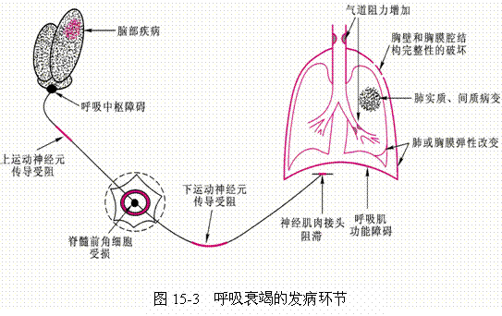
疾病相关知识
病因图

Slide 12
第三章
PART.03
护理诊断
Input the title contentInput the title contentInput the title contentInput the title contentInput the title contentInput the title contentInput the title contentInput the title contentInput the title contentInput the title contentInput the title contentInput the title content

Slide 13
疾病相关知识
四、发病机制
02
3.肺动-静脉样分流增加
01
1.肺通气功能障碍
03
04
5.氧耗量增加
2.通气/血流比例失调

Slide 14
疾病相关知识
1.肺通气功能障碍
在静息呼吸空气时，总肺泡通气量约为4L/min，才能维持正常肺泡氧和二氧化碳分压。
PACO2=0.863VCO2/VA
肺通气功能障碍肺泡通气量不足、肺泡氧分压、肺泡二氧化碳Ⅱ型呼吸衰竭。
VCO2（CO2产生量）、VA肺泡通气量

Slide 15

疾病相关知识
2.通气/血流比例失调
肺动-静脉样分流增加使静脉血没有接触肺泡气体进行到气体交换的机会，直接流入肺静脉。
肺动-静脉样分流增加引起的低氧血症不能用吸入高浓度氧解决。
肺泡萎陷、肺不张、肺水肿、肺实变等可引起肺动-静脉样分流增加
V/Q(4L/5L) = 0.8。
V/Q＞0.8时无效腔通气。
V/Q＜0.8时肺动-静脉样分流。
V/Q失调仅产生缺氧。
严重V/Q失调也可导致CO2潴留。
3.肺动-静脉样分流增加

Slide 16

疾病相关知识
4.弥散障碍
5.氧耗量增加
肺内气体交换是通过弥散过程实现。
影响弥散的因素：1.弥散面积2.肺泡膜的厚度和通透性3.气体和血液的接触时间4.气体弥散能力5.气体分压差6.其他：心排血量、血红蛋白含量、V/Q比值。
CO2通过肺泡毛细血管膜的的弥散速率力为氧的21倍，弥散障碍主要是影响氧的交换，以低氧为主。
吸入高浓度的氧可以纠正弥散障碍引起的低氧血症。
氧耗量增加是加重低氧血症的原因之一
发热、寒战、呼吸困难、抽搐可增加氧耗量
氧耗量增加可使肺泡氧分压下降
氧耗量增多的病人同时伴有通气功能障碍，则会出现严重的缺氧

Slide 17
疾病相关知识
临床表现
1.呼吸困难
4.血液循环系统
2.发绀
5.消化和泌尿系统症状
3.精神、神经症状
6. 酸碱失衡和电解质紊乱

Slide 18

疾病相关知识
2.发绀
是缺O2的典型表现。
01.当SaO2<90%或PaO2<50mmHg时，可在口唇、指甲、舌等处出现发绀。
02.发绀的程度与还原型血红蛋白含量相关,贫血病人发绀不明显。
03.休克致末梢循环障碍引起的发绀（SaO2正常）称为外周性发绀。
04.SaO2减低引起的发绀称为中央性发绀。

Slide 19

疾病相关知识
3.精神、神经症状
急性缺氧可迅速出现精神错乱、狂躁、昏迷、抽搐等症状。
慢性缺氧多表现为智力或定向力障碍
CO2潴留常表现先兴奋后抑制，失眠、烦躁不安、甚至谵语。
肺性脑病表现为表情淡漠、肌肉震颤、间歇抽搐、嗜睡、甚至昏迷等
4.血液循环系统
CO2潴留体表静脉充盈、皮肤潮红、温暖多汗、球结膜充血水肿心率增快、血压升高脑血管扩张，产生搏动性头痛
严重缺氧、酸中毒周围循环衰竭血压下降、心律失常，甚至心脏骤停；
慢性缺氧和CO2潴留引起肺动脉高压右心衰竭体循环淤血。

Slide 20
疾病相关知识
5.消化和泌尿系统症状
04
1.肝功能异常丙氨酸氨基转移酶
3.肾功能不全尿素氮升高，尿中有蛋白、红细胞和管型。
01
03
2.应激性溃疡、上消化道出血。
4.上述症状均可随缺O2和CO2潴留的纠正而消失
02

Slide 21

疾病相关知识
6、酸碱失衡和电解质紊乱
04.呼吸性酸中毒合并代谢性酸中毒
05.呼吸性酸中毒合并代谢性碱中毒
06.呼吸性碱中毒
07.三重酸碱失衡
01.呼吸性酸中毒
02.代谢性酸中毒
03.代谢性碱中毒

Slide 22

疾病相关知识
缺O2 、 CO2潴留对机体的影响
对中枢神经的影响
缺氧：反应迟钝 烦躁 意识障碍 脑水肿
CO2潴留：失眠、烦躁 CO2麻醉
对心脏、循环的影响
使HR Bp ,心脑血管舒张，肺小动脉收缩
对呼吸的影响
缺氧刺激外周化学感受器 通气量
CO2潴留刺激中枢化学感受器
急性CO2潴留出现Kusmaul呼吸;
[CO2]>12%（Pa CO2 >80mmHg）时呼吸中枢抑制
对肝肾和造血系统的影响
缺氧致组织损害
PaO2 、PaCO2>50mmHg时肾血管痉挛
低PaO2使肾EPO分泌增多，继发RBC增加，增加循环血粘度
对酸碱平衡和电解质的影响
常引起代酸和高血钾症
慢性呼衰常伴低氯血症
血气分析可确定电解质酸碱失衡类型！

Slide 23
第二章
PART.02
治疗原则
Input the title contentInput the title contentInput the title contentInput the title contentInput the title contentInput the title contentInput the title contentInput the title contentInput the title contentInput the title contentInput the title contentInput the title content

Slide 24

治疗原则
1、保持气道通畅
吸痰、气道湿化、支气管解痉、人工气道
2、氧疗(FiO2=21+4×吸入氧流量(L/min))
Ⅰ型呼衰予较高浓度氧疗(35%～45%)可面罩给氧;
Ⅱ型呼衰持续低浓度鼻导管给氧(<35%)
3、增加通气量，减少CO2潴留
呼吸中枢兴奋剂、必要时机械通气
4、纠正电解质酸碱平衡紊乱
呼酸：增加通气量(慎用碱剂！)
呼酸并代酸：增加通气量并纠治病因！
5、积极处理原发病或诱因
6、保护脑细胞功能
7、并发症的防治
如休克、上消化道岀血等并发症行相应处理
8、休息、营养支持
高蛋白、高脂肪、高维生素、低碳水化合物饮食

Slide 25

治疗原则
氧疗的护理
2.对 Ⅱ型呼吸衰竭 病人应给予 低浓度（25%～29%）、低流量（1～2L／min）鼻导管持续吸氧 ，以免缺氧纠正过快引起呼吸中枢抑制。
如配合使用呼吸器和呼吸中枢兴奋剂 可稍提高给氧浓度 。给氧过程中若呼吸困难缓解、心率减慢、发绀减轻，表示氧疗有效；若呼吸过缓或意识障碍加深，须警惕二氧化碳潴留。
合理应用氧疗
1.氧疗有效指标：病人烦躁不安转为安静、心率变慢、血压上升、呼吸平稳、皮肤红润湿暖、发绀消失
3.氧浓度高于60%，持续时间超过24小时，可能出现氧疗的副作用：氧中毒、肺不张、呼吸道分泌物干燥、晶状体后纤维组织增生、呼吸抑制。

Slide 26

护理诊断及措施
气体交换受损：与通气和换气功能障碍有关。
清理呼吸道无效：与呼吸道分泌物多而黏稠、咳嗽无力有关。
营养失调：与食欲下降、胃肠道淤血有关。
焦虑：与环境改变、疾病预后不佳有关。
知识缺乏：与对疾病的病程和治疗不了解、文化层次低有关。
活动无耐力：与长期卧床、营养不良有关
有皮肤完整性受损的危险：与长期卧床有关
潜在并发症：水、电解质紊乱及酸碱失衡、上消化道出血、颅内出血

Slide 27

护理诊断及措施
八、护理目标
（1）患者缺氧和二氧化碳滞留症状得到改善。
（3）患者的情感得到交流，焦虑情绪减轻。
（4）患者将能保证摄入足够的液体和电解质。
（2）患者的呼吸道通畅，呼吸形态得到纠正。
（5）患者能认识增加营养物质摄入的重要性

Slide 28

护理诊断及措施
（一）气体交换受损：与肺泡通气不足，呼吸肌疲劳、肺泡弥散功能减退有关
护理措施：
1 、嘱病人绝对卧床休息，并保持舒适体位，如坐位或半坐卧位，以利呼吸。
2、 遵医嘱吸氧，给氧过程中观察氧疗效果，若呼吸困难缓解，心率下降，紫绀减轻，面色红润表示给氧有效。若呼吸过缓或意识障碍加重，提示二氧化碳潴留加重，应通知医生，并准备呼吸兴奋剂和辅助呼吸器。
3 、严密监测呼吸的频率、节律、深度等。
4 、鼓励和帮助病人进行有效咳嗽，及时清除呼吸道分泌物，保持呼吸道通畅。
5、 必要时按医嘱给予抗感染、化痰、止喘药，以及超声雾化，促进痰液排出。
6 、通气不足者给予人工辅助呼吸，必要时给予气管插管或气管切开

Slide 29

护理诊断及措施
(二) 清理呼吸道无效：与呼吸道分泌物多而黏稠、咳嗽无力有关。
护理措施：
1 、保持病室空气新鲜，每日病室内通风1-2次，每次15-30min.
2、 指导并协助病人采取舒适体位，如端坐卧位、半卧位并定时更换，以利排痰。
3 、给病人吸入湿化氧气，提高动脉血氧分压，湿润呼吸道，促使痰液排出。
4、 对于神志清醒者，鼓励其有效咳嗽排痰。
5、 对于身体虚弱而无咳嗽排痰者，宜助其定时翻身，由外向内，由下向上轻拍背部，促使痰液排出。
6、 对于痰多昏迷者，宜用鼻导管吸痰，一般将导管插至咽部送到气管内进行吸痰。若痰液粘稠、量多，则宜尽早施行气管插管或气管切开，吸痰时注意无菌操作。
7、 嘱病人多饮水，每日保持摄入量在2000ml 以上。

Slide 30
护理诊断及措施
（三、）营养失调，低于机体需要量
1、评估病人的营养状况及饮食习惯
2、饮食指导：给予高热量、高蛋白（优质蛋白）、高维生素饮食，补充适宜的水份、防止便秘、腹泻；少食多餐。
3、增进食欲：保持口腔清洁，进餐前适当休息，避免不良刺激，提供舒适的进餐环境，餐后避免平卧
4、不能经口进食者给予鼻饲管置管或静脉补充营养。

Slide 31

护理诊断及措施
（四）、焦虑：与环境改变、疾病预后不佳有关。
护理措施：
1、心理护理：医护人员应给病人关心体贴，向病人及家属讲解呼吸衰竭的特点，鼓励病人积极配合治疗护理，提高生活质量。
2、缓解焦虑：听音乐、看电视、看书等休闲活动。
3、家庭支持：指导病人家属了解康复治疗的重要性。

Slide 32

护理诊断及措施
（五）知识缺乏：与对疾病的病程和治疗不了解、文化层次低有关。
护理措施：
1、 向病人讲述和解释疾病的起因、经过及主要治疗和护理方法。
2 、指导病人如何预防和促使疾病早日康复，进行肺功能锻炼等。
3 、教会病人如何配合治疗和护理，如饮食、活动对疾病的影响等
4、 通过交谈确认病人对疾病和未来生活方式的顾虑，针对病人的顾虑，给予解释和指导。
5 、指导病人进行有效的呼吸和咳嗽技巧。
6 、操作前向病人做好解释，并说明其目的和意义，以及注意事项
7 、向病人讲解氧疗的注意事项及氧疗对疾病的作用。

Slide 33
护理诊断及措施
(六)活动无耐力:与长期卧床、营养不良有关
护理措施：
1、鼓励病人在能耐受的活动范围内，坚持身体活动。
4、对于虚弱和疲乏的病人：①保证病人充足的睡眠；②与病人共同商量制定活动计划，先在床上活动四肢，后在床边活动，逐渐增加活动量，以病人能够耐受为宜；③病人外出做检查，护士应陪同。
5、对于长期卧床病人：①向病人讲解活动对身体恢复的重要意义；②鼓励病人翻身，预防长期卧床容易引起的并发症；③抬高床头，让病人坐起；④病情允许时，鼓励病人下床活动。
2、根据病情或病人的需要协助其日常生活活动，以减少能量消耗
3、饮食上给予高热量、高蛋白、高维生素易消化饮食。

Slide 34

护理诊断及措施
(七)有皮肤完整性受损的危险
1、勤观察、勤按摩、勤整理、勤翻身、勤擦洗、勤更换。一般1-2h翻身一次，协助翻身时应避免拖、拉、推等动作，以防擦伤皮肤。
3、避免局部皮肤受刺激，保持床单位清洁干燥。
4、促进局部血液循环，温水擦浴或擦背，受压部位按摩。
2、保护骨隆突处和支持身体空隙处。必要时给予气垫床持续减压护理皮肤。
5、改善机体营养状况。

Slide 35
第四章
PART.04
健康指导
Input the title contentInput the title contentInput the title contentInput the title contentInput the title contentInput the title contentInput the title contentInput the title contentInput the title contentInput the title contentInput the title contentInput the title content

Slide 36
护理诊断及措施
（八）潜在并发症：水、电解质紊乱及酸碱失衡、上消化道出血、颅内出血
护理措施：
1、观察呼吸困难的程度、呼吸频率、节律和深度。
4、监测并记录出入液量，血气分析和血生化检查、电解质和酸碱平衡状态。
2、观察有无发绀、球结膜充血、水肿、皮肤温暖多汗等缺氧和CO2潴留表现。
5、观察呕吐物和粪便性状
6、观察有无神志恍惚、烦躁、抽搐等肺性脑病表现，一旦发现，应立即报告医师协助处理。
3、监测生命体征及意识状态。

Slide 37

护理诊断及措施
护理评价
病人呼吸困难缓解
能通过有效的咳嗽、排痰，保持呼吸道通畅
对疾病有一个正确的认识，减轻或消除焦虑
改善营养
未发生并发症
积极配合治疗
睡眠质量改善

Slide 38

健康指导
健康指导
1、 绝对卧床休息，病情恢复后，应按照医生及护士的指导进行活动，避免因活动所造成呼吸困难等不良后果。
2、 配合氧疗，了解氧疗在疾病治疗中的作用，同时注意不要自行调整氧流量。（1-2升/分）
3、 饮食上以高蛋白、高维生素，易消化饮食为宜。呼吸困难严重时，宜少食多餐。
4、 尽可能地将痰液咳出，并在护士指导下，进行有效咳嗽，掌握咳痰技巧。
5、 预防感冒、戒烟，戒酒。
6、 出院后，继续避免诱因，可按出院指导进行耐寒锻炼和呼吸功能锻炼，加强营养，尽量 避免与呼吸道感染患者接触，减少感染的机会
7、 若有咳嗽加剧，痰液增多和变黄，气急加重等变化，应尽早就医。

Slide 39
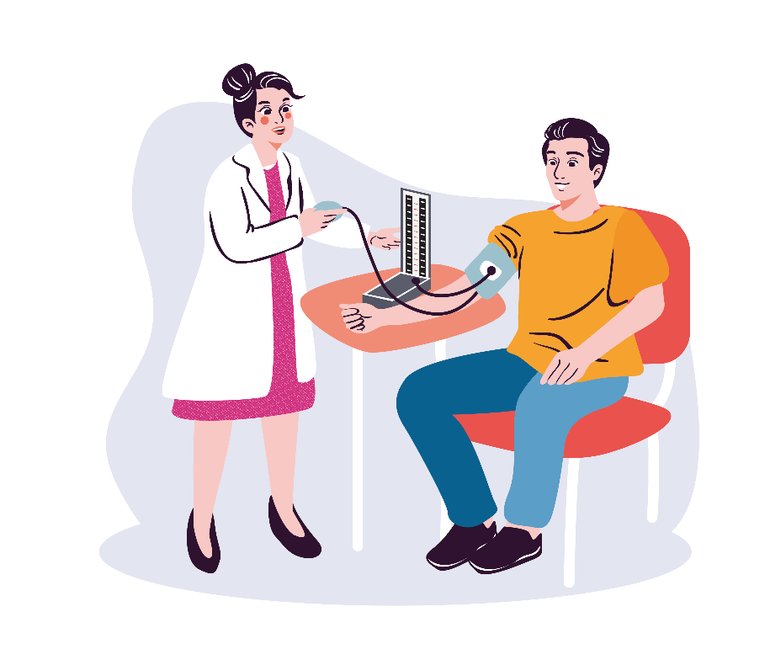
健康指导
指导患者咳嗽及呼吸功能的锻炼
呼吸训练指导：为预防呼吸困难，患者必须学会调整自己的活动量，学会放松技巧，避免呼吸困难的诱发因素，学会缩唇呼吸，让气体均匀地通过缩窄的口型呼出，腹部内陷，膈肌松弛，尽量将其呼出，呼气与吸气时间比为2:1或3:1，以不感到费力为适度，每天2次，每次10～15分钟，呼吸频率每分钟8～12次。
指导有效咳嗽：病人尽可能采用坐位，先进行浅而慢的呼吸5~6次，后深吸气至膈肌完全下降，屏气3~5s，继而缩唇，缓慢的通过口腔将肺内气体呼出，再深吸一口气屏气3~5s，身体前倾，从胸腔进行2~3次短促有力的咳嗽，咳嗽同时收缩腹肌，或用手按压上腹部，帮助痰液咳出，也可以让病人去俯卧屈膝位，借助膈肌、腹肌收缩，增加腹压，咳出痰液。

Slide 40

健康指导
02.无创通气早期干预呼吸衰竭，可有效地延缓呼吸衰竭的进展，避免气管插管，显著提高患者的生存率。针对慢性阻塞性肺疾病（如慢性支气管炎、肺气肿等）的一项研究表明，当患者出现轻中度呼吸功能不全时，若不给予及时干预，气管插管率高达15.2%；若在早期就应用无创通气方式，可使气管插管率降至4.7%，显著减少了患者的痛苦和治疗费用。
呼吸衰竭治疗新进展：
01.由于患者呼吸衰竭进展快，缺氧严重，传统做法是给予患者气管插管机械通气（有创通气）以改善缺氧。但这个患者患有多发性骨髓瘤，应用过大量化疗药物，身体免疫力低下，一旦插管后容易加重肺部感染，使治疗难度加大。医生选择了无创正压通气，不用插管，通过面罩给予患者正压通气辅助呼吸，改善缺氧。

Slide 41

健康指导
无创通气的护理：
1、半卧位，头抬高30度以上，注意上气道通畅
4、观察通气效果
5、与患者交流，予以指导和鼓励
2、 将鼻/面罩正确置于患者面部，指导患者扶持面罩，用头带固定好，松紧度适宜，可插入1-2指
6、注意湿化

Slide 42
20XX
谢谢大家
简约风PPT模板
宣讲人：XXX 时间：XXX..XX

